Slide 2
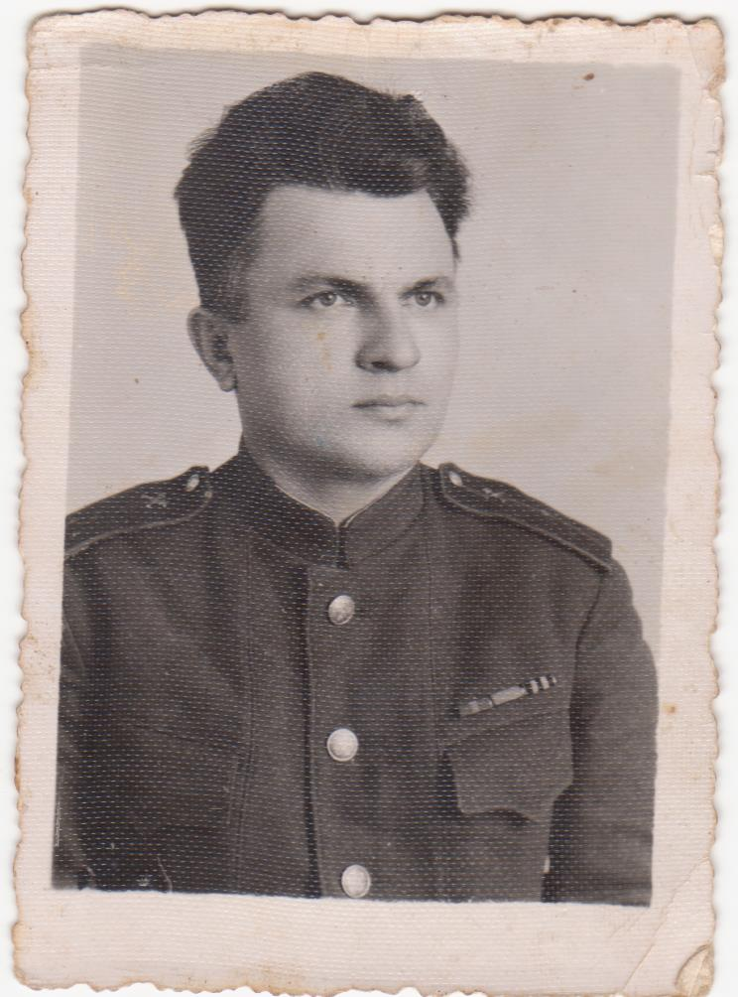
Шабанов
Константин Дмитриевич
(1910-1971 гг.)
1941 год – аспирант МВТУ им. Баумана. Вступил добровольцем в народное ополчение в составе Украинского фронта. Освобождал Венгрию. Закончил войну в 1945 году у озера Балатона западе Венгрии.
1941 год – аспирант МВТУ им. Баумана. Вступил добровольцем в народное ополчение в составе Украинского фронта. Освобождал Венгрию. Закончил войну в 1945 году у озера Балатона западе Венгрии.

Slide 3
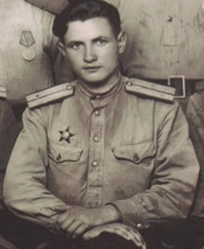
Шестаков
Николаевич Афанасьевич
(родился 1925 г)
Воевал на 2-м и 3-м Украинских фронтах. Освобождал Румынию, Австрию, Венгрию. Дважды был ранен. Награжден орденом Красной звезды за то, что в январе 1945 года вплавь с отделением разведчика переплыл реку Дунай в городе Будапешт и организовал на вражеском берегу огневую точку.

Slide 4
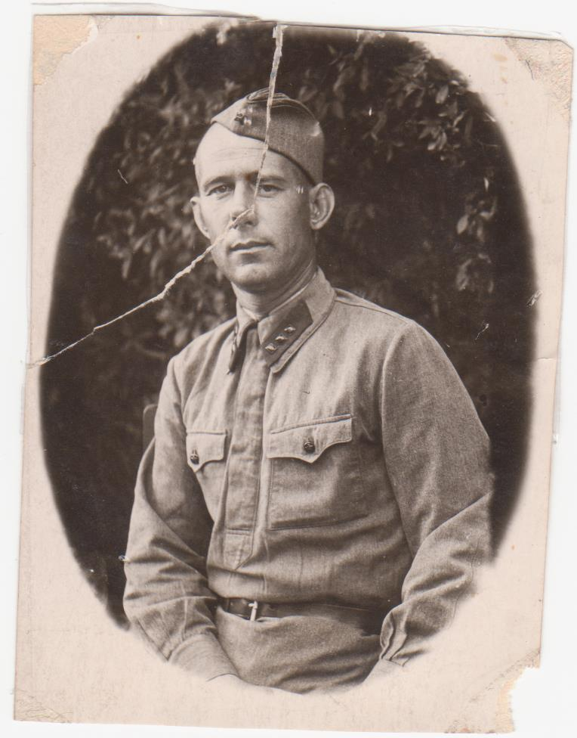
Ягупов
Александр Петрович
(родился 7 октября 1908 года)
В июле 1941 г. призван в ряды Красной Армии.
Август 1941 г. – в составе отдельной роты автоматчиков дивизии.
Участвовал в боях под Смоленском, в Австрии, Венгрии.
В мае 1945 г. был отправлен на войну с Японией и участвовал в ней вплоть до самой победы.

Slide 5
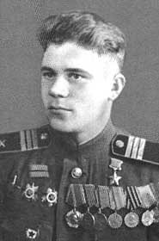
Окунев
Григорий
Селиверстович
ГЕРОЙ СОВЕТСКОГО СОЮЗА
(Родился 25 марта 1923 года в городе Семипалатинске ныне в Восточно-Казахстанской области Республики Казахстан в семье рабочего.)

Slide 6
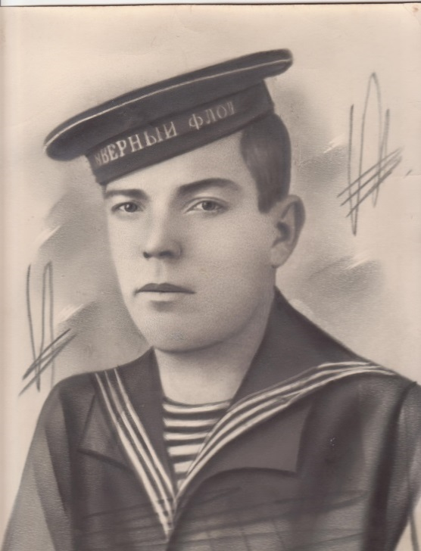
Малышев
Петр Михайлович
Служил в морской пехоте, участвовал в Сталинградской битве. Будучи разведчиком 42 стрелковой бригады, 62 Армии Сталинградского фронта, был тяжело ранен в октябре 1942 г. За оборону Сталинграда был награжден медалью «За боевые заслуги».

Slide 7
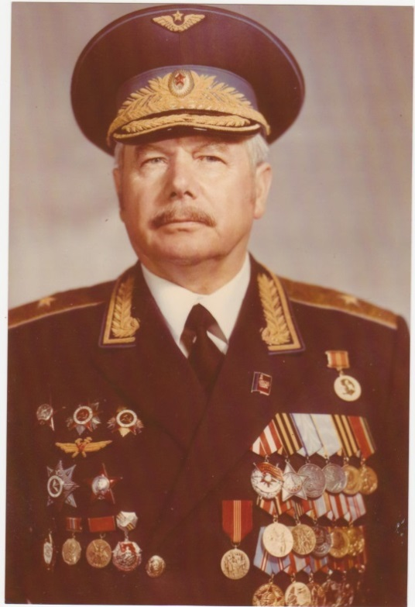
Лукин
Артемий Владимирович
(родился 18 августа 1924 года)
Перед войной – учился в средней школе г. Дмитрова, заканчивая 9 класс 22 июня узнал о войне по радио. С 10 июня он был в стройотряде, их повезли на Смоленщину для возведения противотанковых рвов на левом берегу Днепра. В сентябре призвали в армию и отправлен в Московскую школу радиосвязистов. С февраля 43 был уже на фронте – он радист командарма генерала Ивана Черняковского.

Slide 8
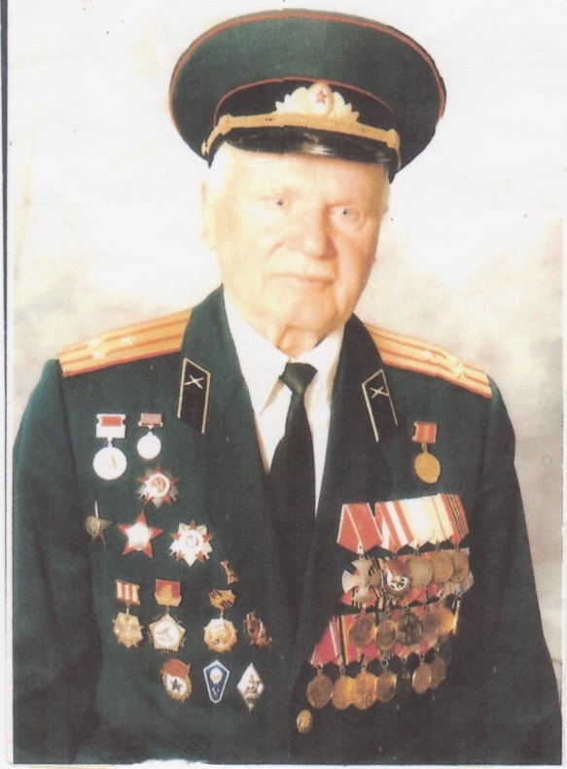
Лебедев
Иван Фёдорович
(родился 11 декабря 1922 года
в с.Красный холм Калининской области)
Участник Сталинградской битвы, сражался на Курской дуге, отстаивал Москву, брал Берлин. Всю войну он командовал «Катюшами» - боевыми установками реактивной артиллерии.

Slide 9
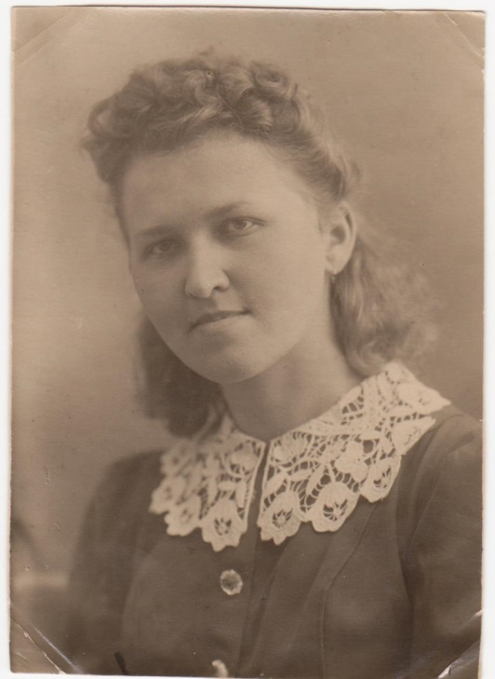
Круглова
Валентина Михайловна
(родилась 22 февраля 1922 года)
Блокадница Ленинграда. Работала на Кировском заводе, который выпускал танки для фронта; была комсоргом завода; дежурила в отряде ПВО и имела за это награды, а также помогала хирургам проводить операции как хирургическая медсестра и ухаживала за раненными.

Slide 10
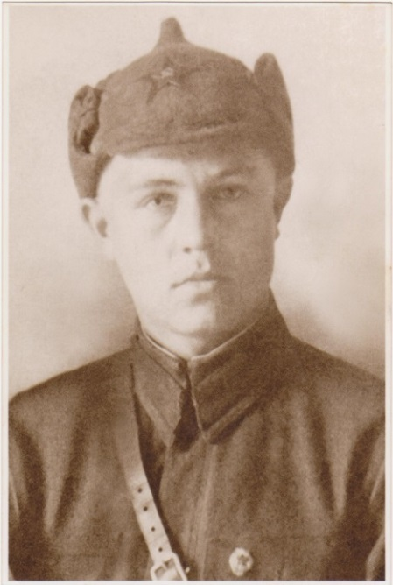
Кабанов
Зиновий Михайлович
(родился в селе Ведомша, Ярославской области 13.11.1920году
В январе, 1941года призвали в армию, служил политработником, на Дальнем Востоке (озеро Хасан, на границе с Японией). Участвовал в русско- японской войне, в битве за Халхин-Гол.
Опасность войны СССР с Японией существовала со второй половины 1930-х годов, в 1938 году произошли столкновения на озере Хасан, а в 1939 сражение на Халхин-Голе на границе Монголии и Маньчжоу-Го.

Slide 11
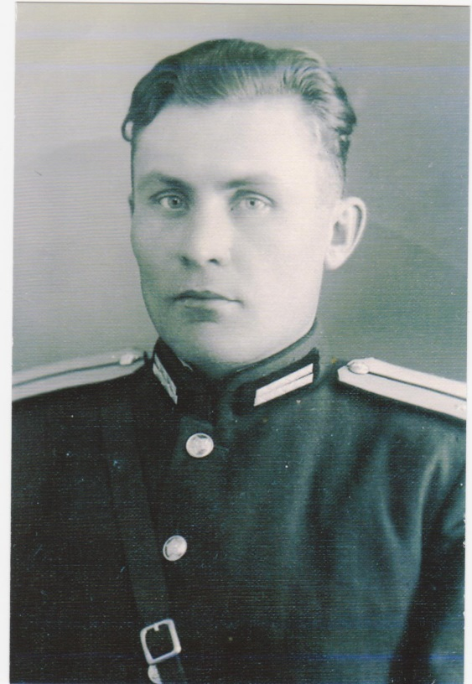
Егоров
Виктор Васильевич
(родился 15 января 1920 года. в деревне Скоморохово Пировского района Калининской области)
В начале войны служил пограничником на западной границе не реке Буг. Закончил военное политическое училище в г. Орджоникидзе. Затем служил политработником. Закончил войну в Кенингсберге.

